Slide 1

4.3
若干常用中规模组合逻辑电路
目前，一些常用的逻辑电路已经制成了中、小规模集成化电路产品。
4.3.1 编码器（Encoder）
“编码”：即为了区分一系列不同的事物，将其中的每个事物用一个二值代码表示。
编码器的逻辑功能：把输入的每一个高、低电平信号变成一个对应的二进制代码。

Slide 2
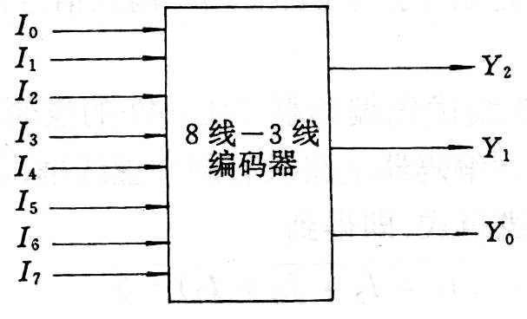
一、普通编码器（Common Encoder）
特点：任何时刻只允许输入一个编码信号，否则将发生混乱。
3位二进制普通编码器示例：
3位二进制普通编码器框图

Slide 3
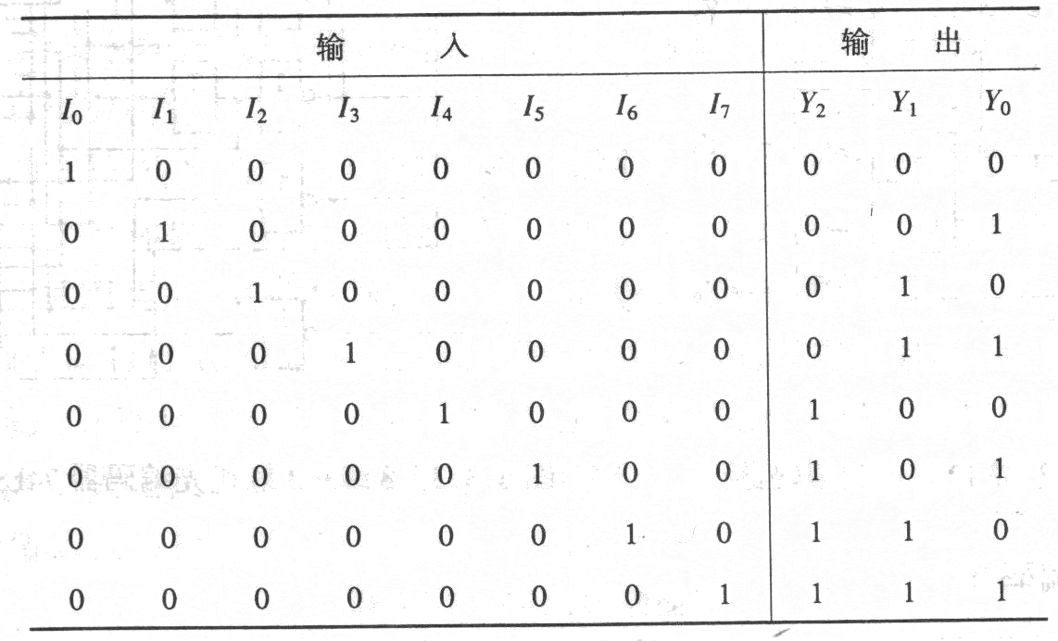
3位二进制普通编码器真值表

Slide 4

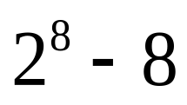
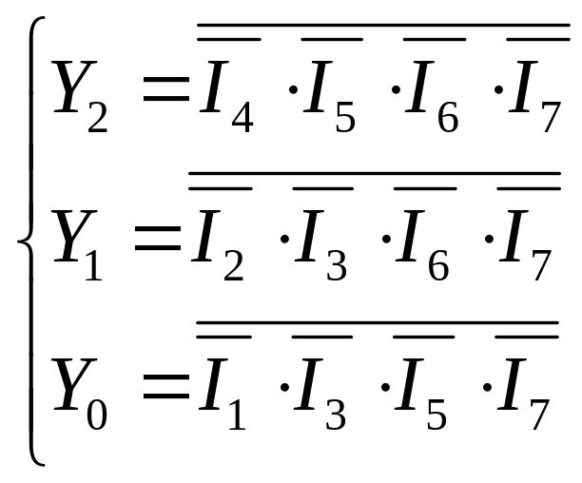
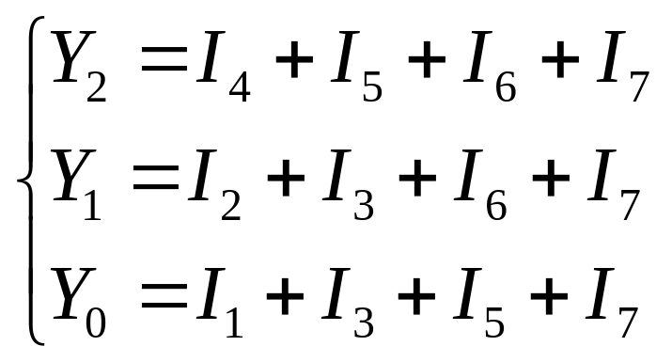
由于普通编码器在任何时刻 当中仅有一个取值为1，即只有真值表中所列的8种状态，而且它的（ ）种状态均为约束项。因此，由真值表可得到逻辑式：
或门实现
与非门实现
思考1：如何用与非门实现8421-BCD码普通编码器？

Slide 5
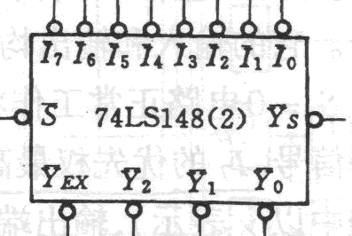
二、优先编码器（Priority Encoder）
特点：允许同时输入两个以上编码信号。不过在设计优先编码器时已经将所有的输入信号按优先顺序排了队，当几个输入信号同时出现时，只对其中优先权最高的一个进行编码。
下面以8线-3线优先编码器74LS148为例分析优先编码器的工作原理。74LS148框图（俯视图）如下：
74LS148的俯视图

Slide 6
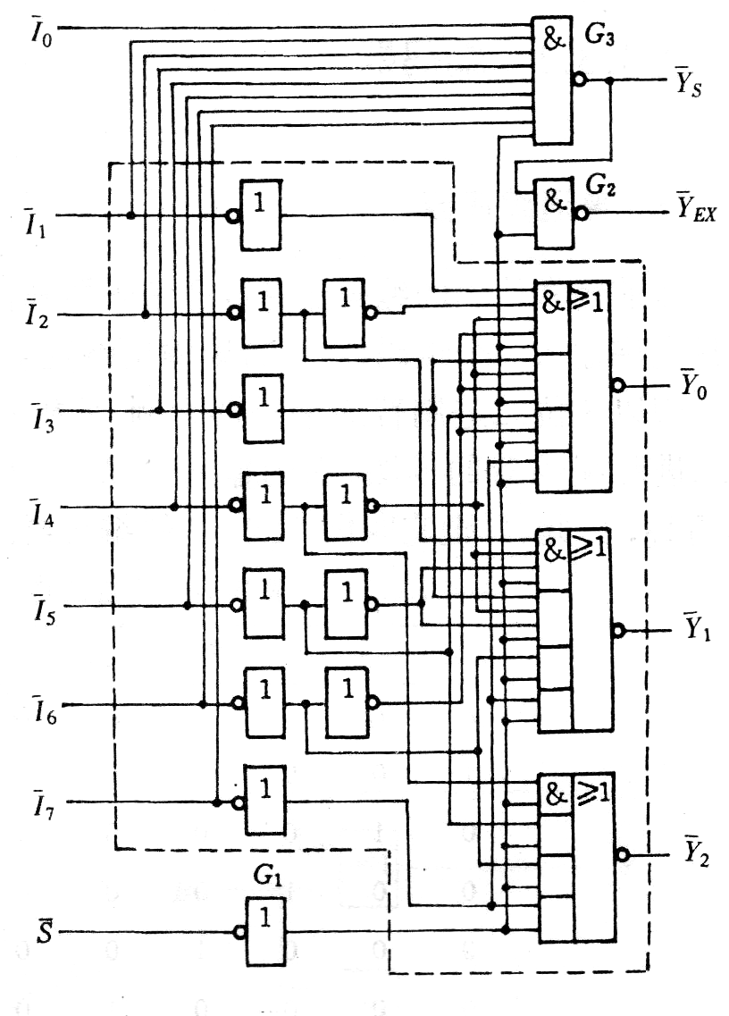
74LS148的逻辑图

Slide 7
国产半导体集成电路型号命名法
C T 74LS148 E D
封装形式
T:TTL
H:HTL
E:ECL
C:CMOS
M:Memory
E:-40~85ºC
C:0~70ºC
R: -55~85ºC
M: -55~125ºC
D:陶瓷直插
P:塑料直插
W:陶瓷扁平
B:塑料扁平
T:金属圆形
工作温度范围
器件系列及品种代号
器件类型
符合中国标准

Slide 8
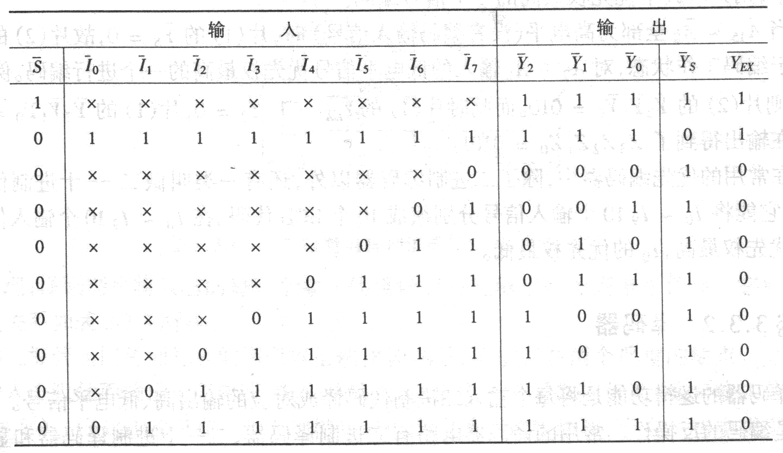
74LS148功能表

Slide 9

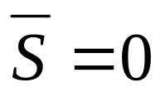
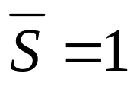
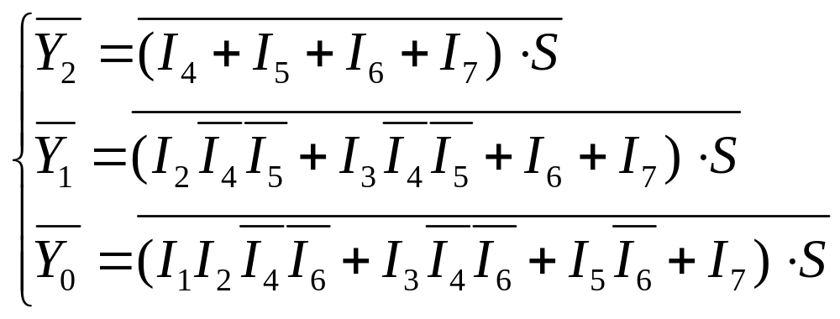
由逻辑图和功能表可知：
（1） 为选通输入端，只有在 （即S=1时）编码器才能正常工作；而在 （即S=0时）所有的输出端均被封锁在高电平。且此时，输出
（由功能表第一行体现）。

Slide 10

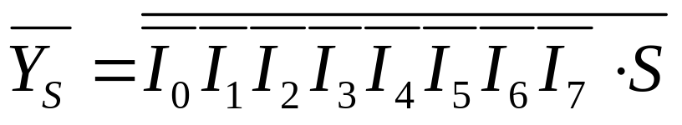
（2） 为选通输出端，其表达式为：
此式表明：只有当所有的编码输入端均为高电平（即没有编码输入），且S=1（ ）时， 才为低电平。 为低电平表示“电路工作，但无编码输入”。
（功能表第二行所示）。

Slide 11
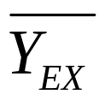
（3） 为扩展端，用于扩展编码功能，其表达式为：
此式表明：只要任何一个编码输入端有低电平信号输入（即有编码信号），且S=1（即
）， 即为低电平。所以， 低电平输出信号表示“电路工作，且有编码输入”。
（功能表第3——10行所示）。

Slide 12
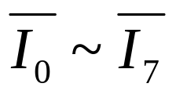


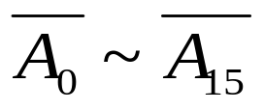
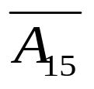

（4）在 ，且有编码输入的工作状态下，允
许 当中同时有几个输入端低电平，且其
中 优先权最高， 优先权最低。
例、试用两片74LS148接成16线-4线优先编码器，将 16个低电平输入信号 编为‘0000－1111 ’ 16个4位二进制代码，其中 的优先权最高， 的优先权最低。
接成的电路图如图所示：

Slide 13
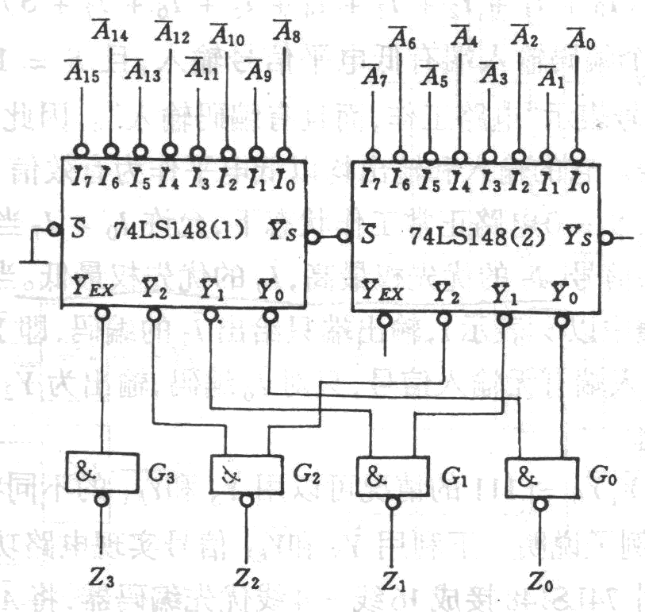
用两片74LS148接成的16线－4线优先编码器逻辑图
思考2：如何用一片74LS148实现8421-BCD码优先编码器？

Slide 14
4.3.2 译码器（Decoder）
逻辑功能：将每个输入的二进制代码对应的输出为高、低电平信号。
译码是编码的反操作。
常用的译码器有二进制译码器（binary decoder）、二—十进制译码器（binary-coded decimal decoder）、显示译码器（display decoder）等。
一、二进制译码器（最小项译码器）
输入：一组二进制代码
输出：一组与输入代码一一对应的高、低电平信号。

Slide 15
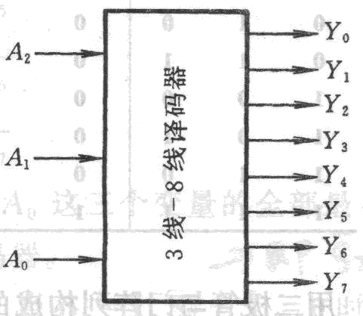
例：3位二进制（3线－8线）译码器框图如下所示：
图3.3.5 3线－8线译码器框图
二进制译码器可采用二极管与门阵列或三极管集成门电路等构成。

Slide 16
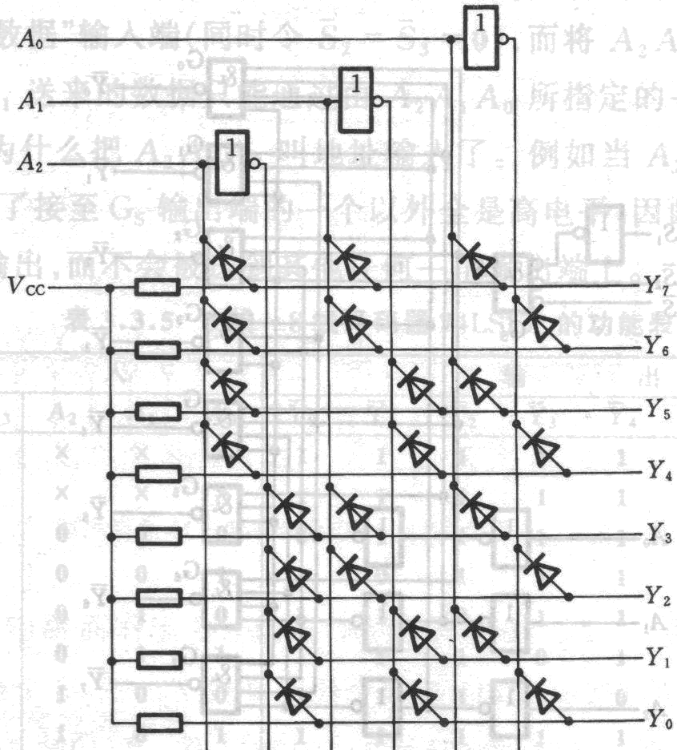
（1）二极管与门阵列译码器电路
0(0V)
1(3V)
1(3V)
+5V
二极管与门阵列构成的3位二进制译码器电路图

Slide 17
用二极管与门阵列构成的译码器：
  优点：
  结构简单
  1、电路的输入电阻较低而输出电阻较高；
  2、输出的高、低电平信号发生偏移（0.7V）。
  因此，二极管门阵列译码器通常用于大规模
  （LSI）集成电路中。
缺点：
（2）三极管集成门译码器电路
中规模（MSI）集成电路通常采用三极管集成门（如TTL）电路。
下面以74LS138 3线－8线译码器为例来分析译码器的工作原理：

Slide 18
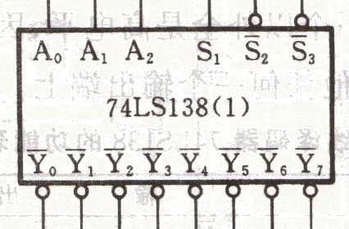
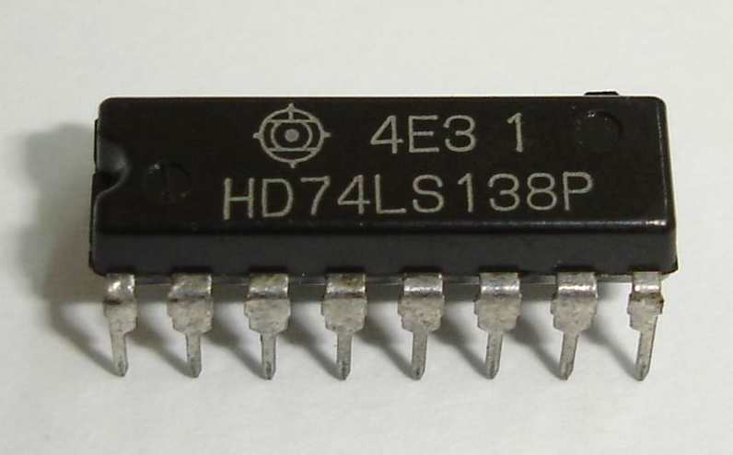
74LS138框图及实物图

Slide 19
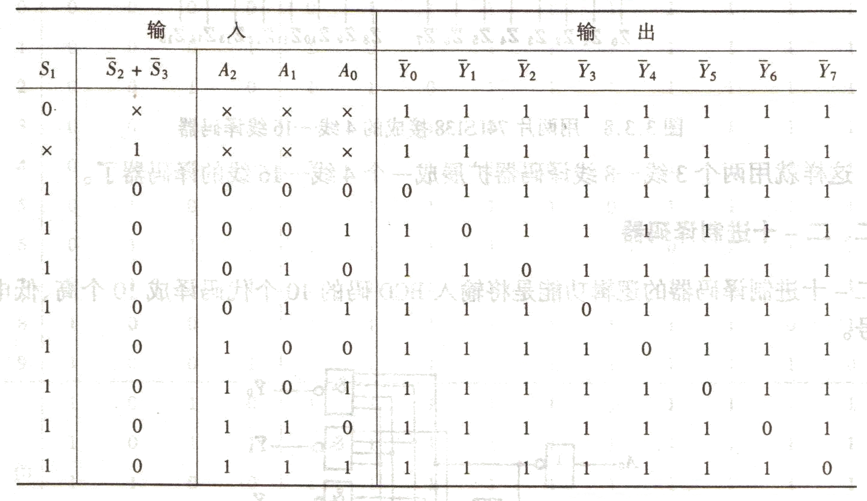
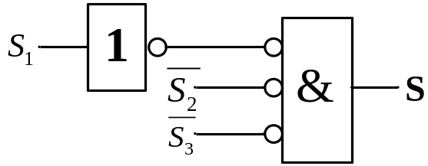
74LS138功能表

Slide 20
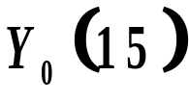
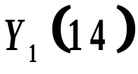
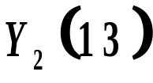
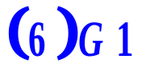
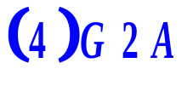

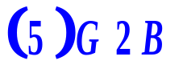
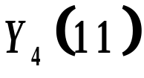

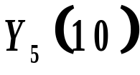

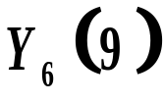
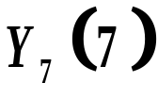

&
3-8译码器74xx138内部逻辑图
&
&
1
&
&
&
&
1
1
&
1
1
&
1
1

Slide 21
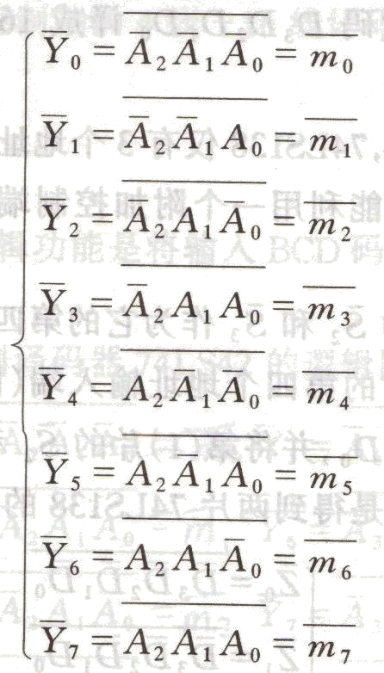
74LS138框图及其各输出函数表达式如下：
最小项译码器

